Slide 1
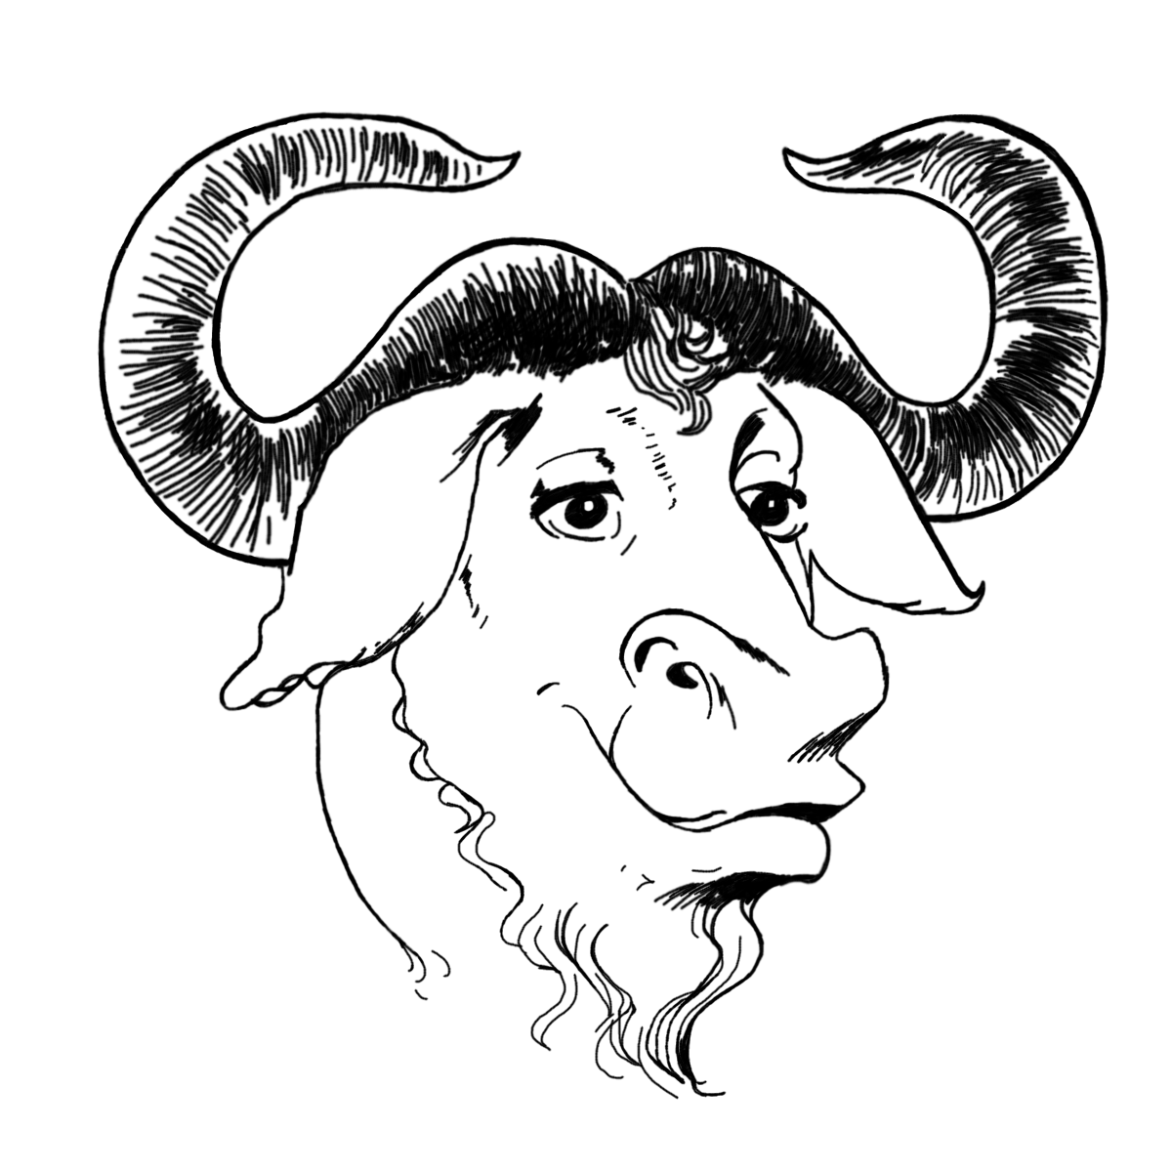

GNU/Linux para noobs
Campus Party 2017
Daniela Morais
@danielammorais | danielammorais.com

Slide 2
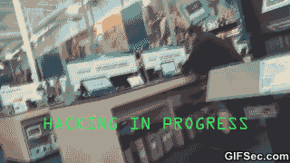
Dumont Hackerspace \o/
Um hackerspace de hackerspaces: GHC, LHC e ABC Makerspace
@danielammorais | danielammorais.com

Slide 3
História e filosofia GNU
Kernel-libre, distribuições, ambientes gráficos e pacotes
Diretório e permissões de arquivos
Editores de texto
Hacks no terminal: Os comandos mais úteis
@danielammorais | danielammorais.com

Slide 4
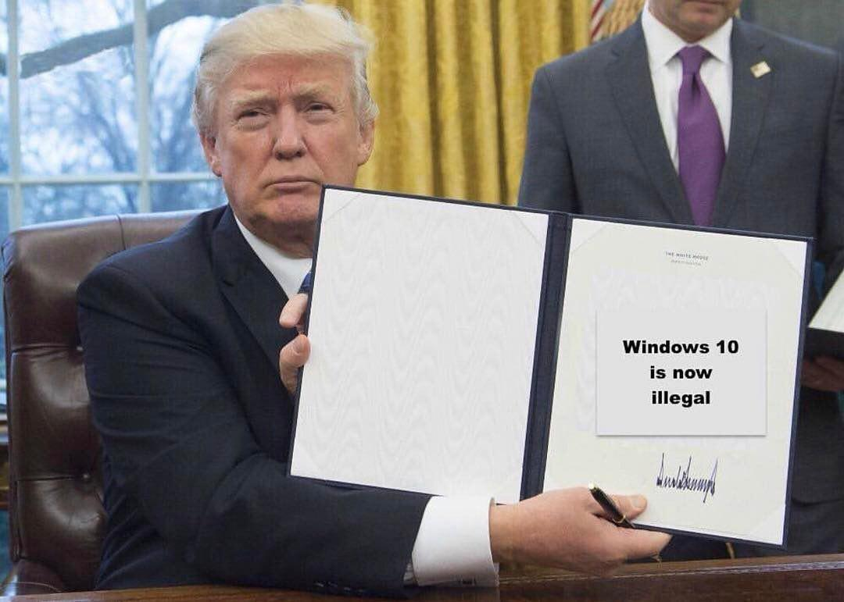
Motivações para usar GNU/Linux
Usuários comuns: liberdade e privacidade
@danielammorais | danielammorais.com

Slide 5
Motivações para usar GNU/Linux
Developers: maior controle do projeto e facilidade para automatizar com scripts.
Bash está disponível no keylogger Win10, Swift para Ubuntu, várias IDEs de C# para GNU/Linux, “Micro$oft <3 Linux”
@danielammorais | danielammorais.com

Slide 6
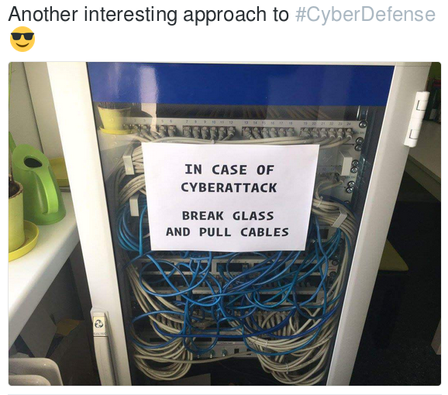
Motivações para usar GNU/Linux
Administradores: ferramentas mais user-friendly para GNU
@danielammorais | danielammorais.com

Slide 7
Motivações para usar GNU/Linux
Gamers e designers: pressionar por drivers e softwares compatíveis e crescer comunidade
Alguns jogos da Steam disponível para GNU porém descaso em resolver as issues
Use Gimp e Inkscape: menor gasto com licenças
@danielammorais | danielammorais.com

Slide 8
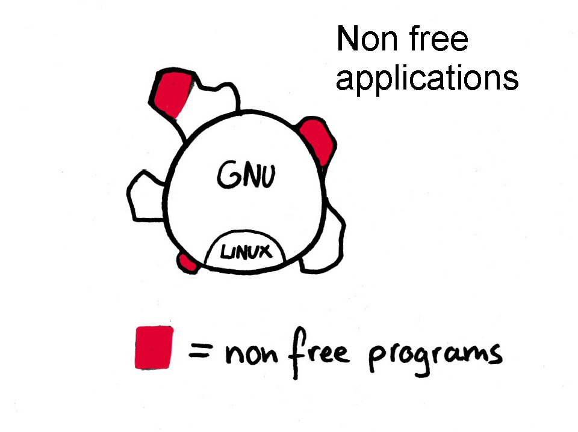
GNU != Linux
Use de acordo com a definição: Linux é o kernel
FSF e OSI: Linus Torvalds e Richard Stallman
@danielammorais | danielammorais.com

Slide 9

Free Software Foundation
Defesa da liberdade do usuário
Software livre:
1) Poder executar o programa como quiser
2) O código fonte deve ser aberto/acessível
3) Redistribuir/copiar quantas cópias quiser do software original
4) Alterar o código e redistribuir/copiar quantas cópias quiser do software modificado
Licenças copyleft
@danielammorais | danielammorais.com

Slide 10

Open Source Initiative
Os mesmos requisitos para um software ser Open Source
Foco em modelo de negócio e não liberdade do usuário
Linus’s Law: mais olhos, menos bugs
@danielammorais | danielammorais.com

Slide 11
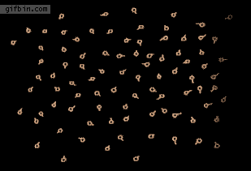
Paper de Alexandre Oliva: The Competitive Advantages of Free Software
Abertura do código e poder modificar permite maior possibilidade de vantagem evolutiva: mais versões diferentes tentando “sobreviver e gerar descendentes”
A seleção natural é feita pelo usuário e não pelo meio
Lógica anti-mercado? Ao atender as necessidades do usuário é possível dominar um segmento de software.
@danielammorais | danielammorais.com

Slide 12
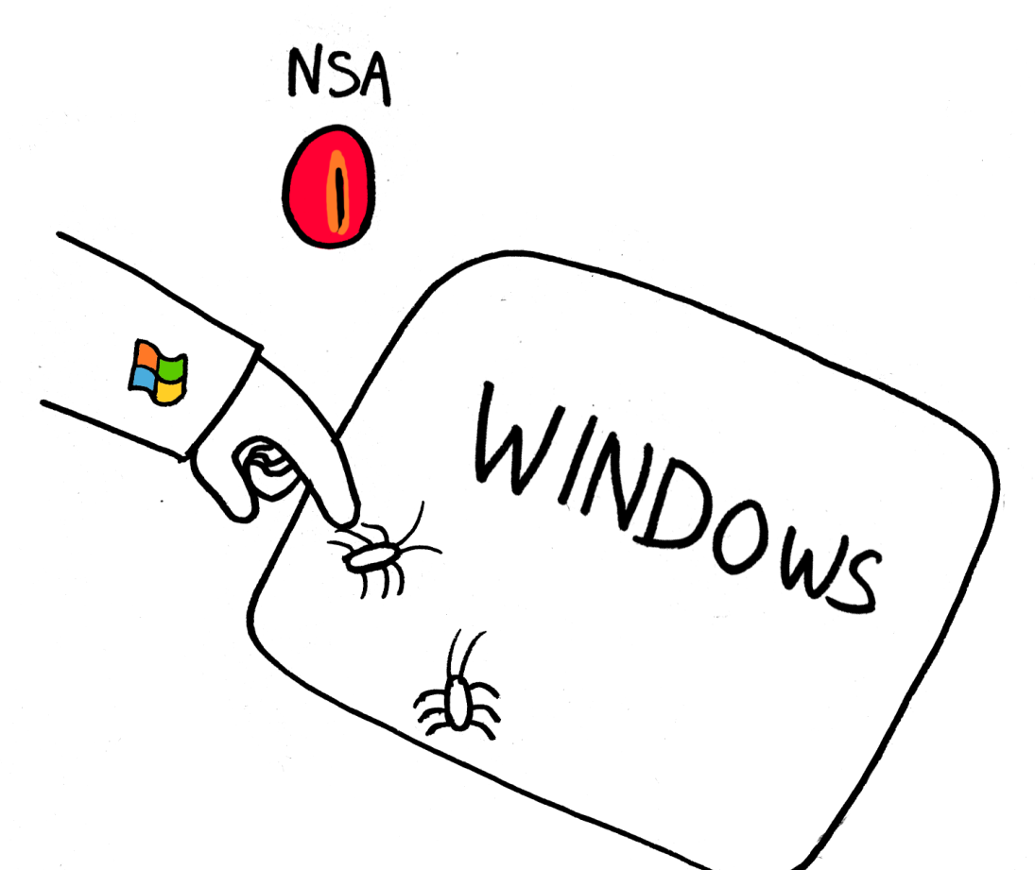
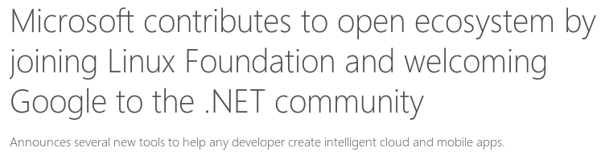
Linux Foundation
Vista com desconfiança
Parcerias com a Microsoft
Código fechado: Não é possível fazer auditoria
@danielammorais | danielammorais.com

Slide 13
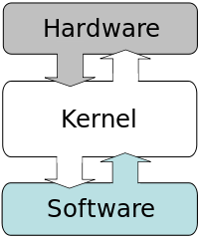
Kernel-libre
O kernel é o responsável por realizar as chamadas de sistema e gerenciar os processos que são executados no processador
Sem “blobs”: Código aberto e livre, ou seja, maior confiabilidade de que não há nenhuma vulnerabilidade
@danielammorais | danielammorais.com

Slide 14
Drivers proprietários
Wifi e placa de som geralmente podem causar problemas de não possuir driver livre
Solução: Adaptadores ou nova placa
https://h-node.org/
@danielammorais | danielammorais.com

Slide 15




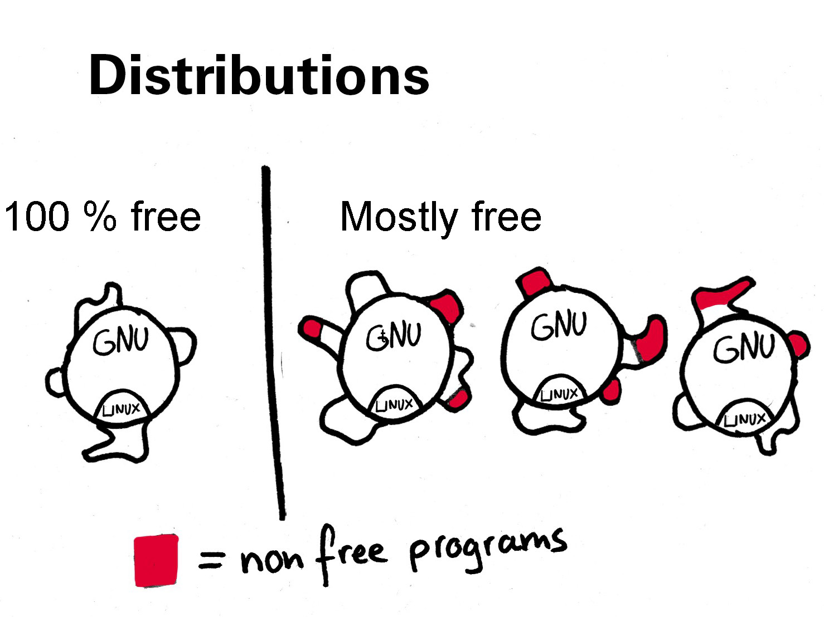
Distribuições GNU
Distribuição: Comunidade + pacotes + gerenciadores de pacotes
@danielammorais | danielammorais.com

Slide 16
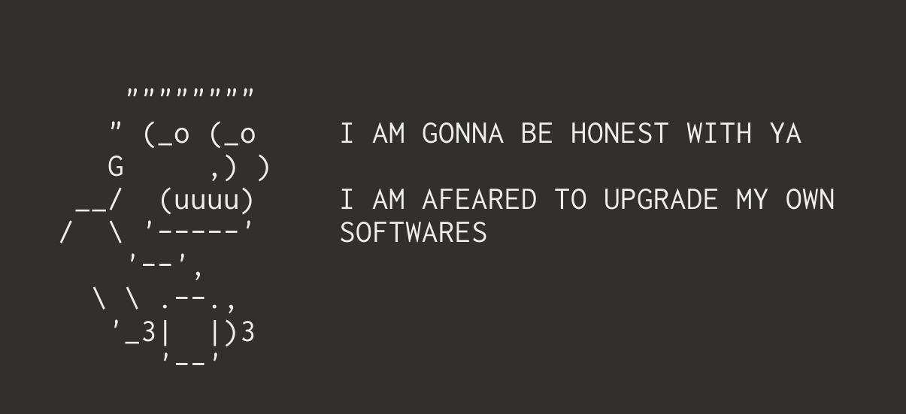
Distribuições GNU
Ubuntu: coleta de dados e envio para servidores da Amazon
“Microsoftzação da Canonical”
Pacotes integros funcionam de acordo com as fases da lua e posição dos astros
@danielammorais | danielammorais.com

Slide 17




Distribuições 100% livres
Mantidas por comunidades e recomendadas pela FSF
Parabola, Trisquel, Blag, GuixSD etc.
Outra opção: kernel-libre para sua distro
@danielammorais | danielammorais.com

Slide 18
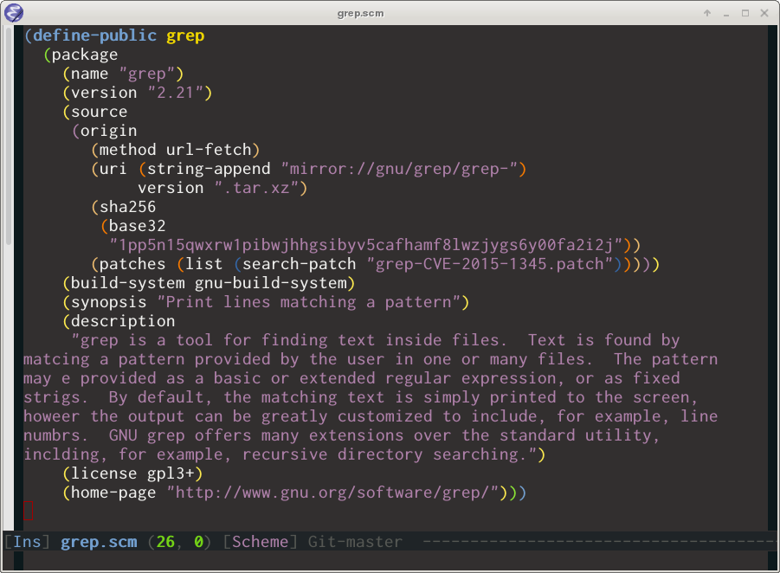
GuixSD: A distro mais hackeavel/customizável
Está em beta
The Emacs of Distros
Mantém um grafo de todas as dependências: É possível dar roll-back facilmente
Linguagem Scheme: Todas as configurações do sistema somente num arquivo (fácil replicar ambiente)
@danielammorais | danielammorais.com

Slide 19
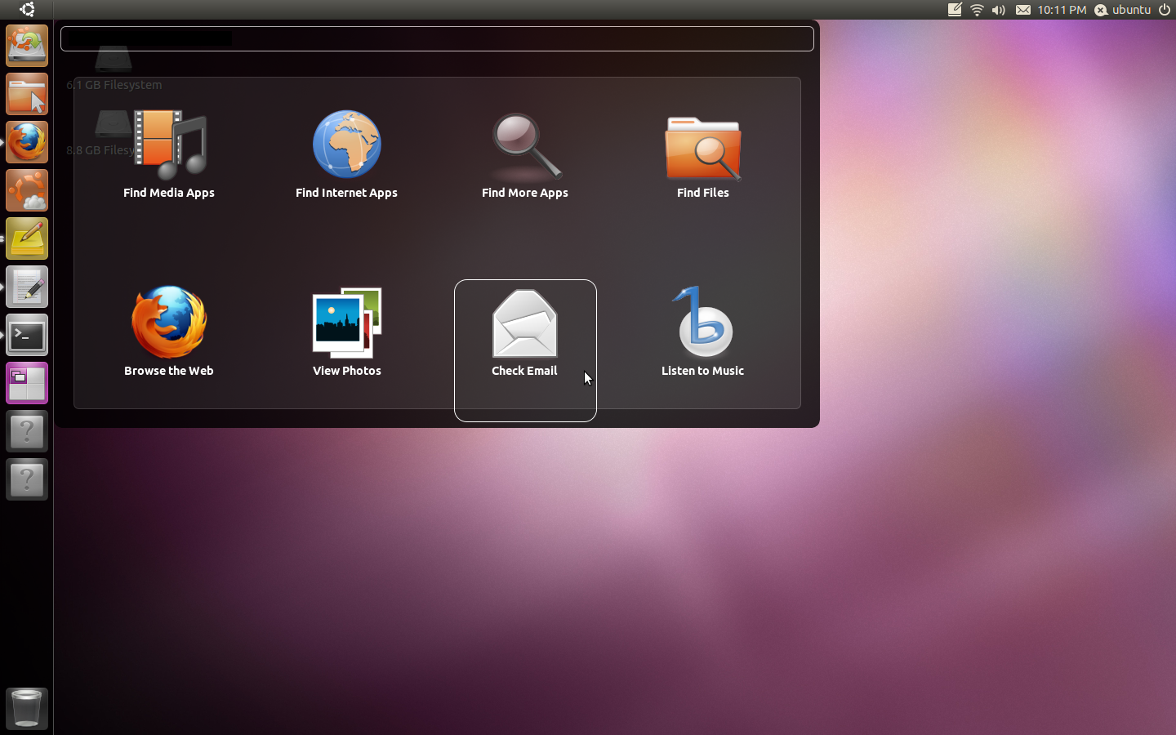
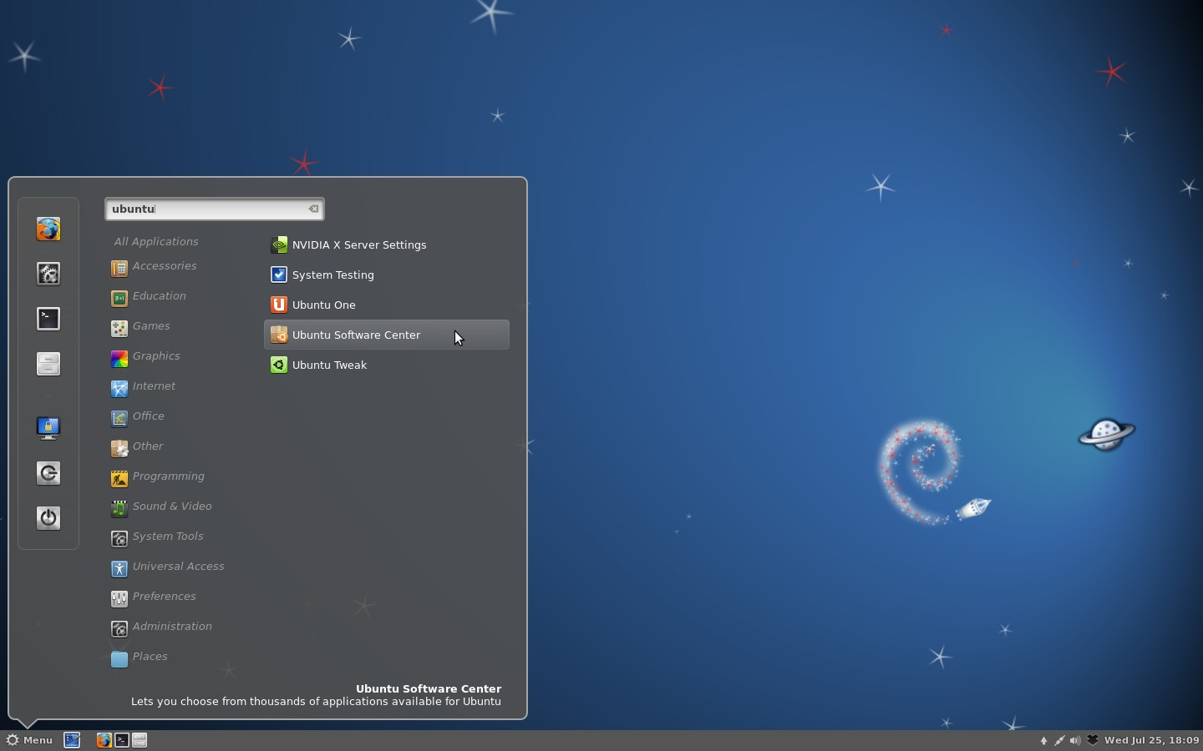
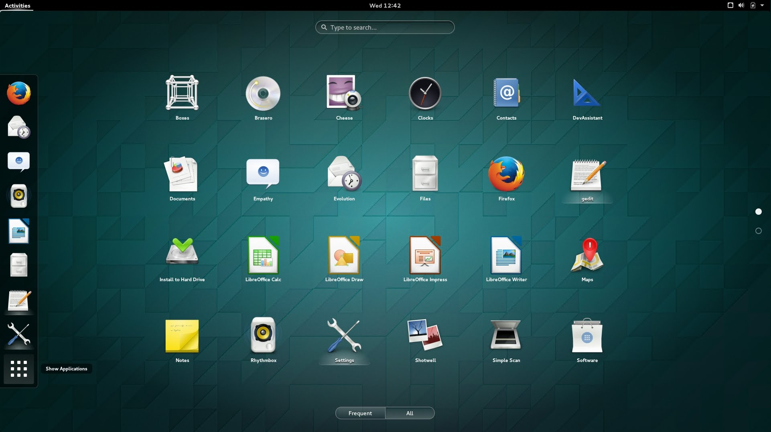
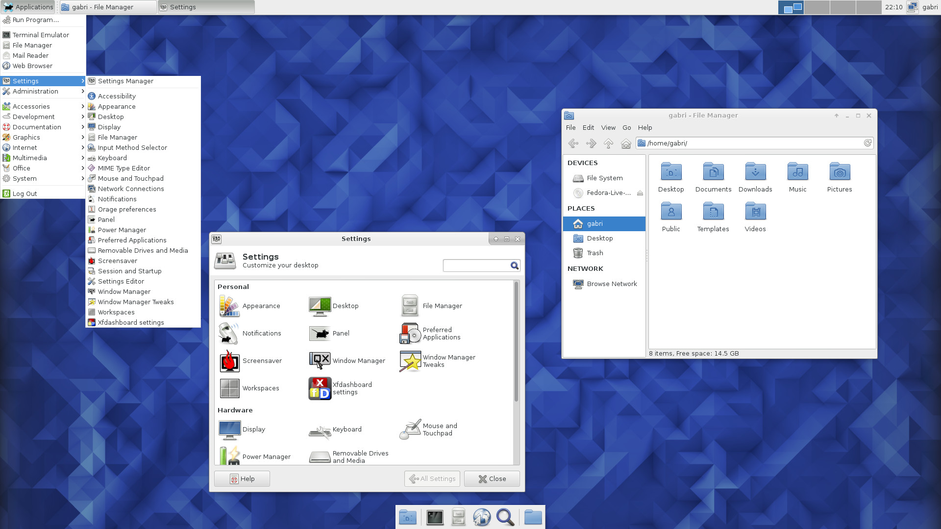
Ambientes gráficos
Gosto pessoal de designer ou especificação de sistema
@danielammorais | danielammorais.com

Slide 20
Pacotes e gerenciador de pacotes
Arquivo comprensado que contém o software e as instruções para instalá-lo
.RPM e .deb
O gerenciador de pacotes é responsável por buscar o pacote, instalar/remover/atualizar e lidar com os poossíveis conflitos deste pacote
Debian: apt-get, dpkg
Fedora: yum, dnf (fork do yum), rpm
@danielammorais | danielammorais.com

Slide 21
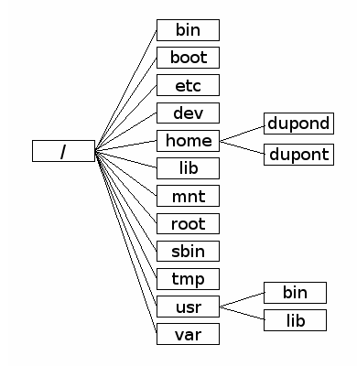
Diretório GNU
Não existe mais C: e D:
Tudo faz parte de /
@danielammorais | danielammorais.com

Slide 22


Permissões de arquivos
$ ls -l
$ indica que deve ser executado como usuário normal e # sudo
chmod para alterar permissões
chown para alterar o dono do arquivo
@danielammorais | danielammorais.com

Slide 23
Editores de texto
Vi e vim
Nano
GNU Emacs
@danielammorais | danielammorais.com

Slide 24
Comandos úteis
--help
man
Navegar diretórios: cd, ls
Criar, copiar, mover e remover: touch, cp, mv, rm
@danielammorais | danielammorais.com

Slide 25
Cool things
sudo !!
. ~/.bashrc
ttys
arp-scan –-localnet
sudo /etc/init.d/gdm restart
nmap -sP 192.168.0.*
@danielammorais | danielammorais.com

Slide 26
Obrigada!
“A economia do século 21 não é sustentada por aço. A economia do século 21 é sustentada por software. Software é elemento tão fundamental para o desenvolvimento econômico no século 21 quanto o foi a produção de aço no século 20. A estrutura societária neste país mudou, no resto do mundo desenvolvido está mudando, e continuará mudando nos países em desenvolvimento, rumo a economias cuja commodity primária fundamental à produção é software. E a boa notícia é que ninguém o possui.”, Software e Comunidade no começo do Século 21
@danielammorais | danielammorais.com

Slide 27
Créditos
http://www.fsfla.org/~lxoliva/papers/free-software/selection-html/
http://www.ic.unicamp.br/~islene/1s2009-mc514/Kernel_Linux.pdf
Richard Stallman: Free software, free society: TEDxGeneva
http://cic.unb.br/~pedro/trabs/moglen_pt.html
https://media.libreplanet.org/u/libreplanet/m/solving-the-deployment-crisis-with-gnu-guix/
@danielammorais | danielammorais.com

